Slide 1
Интерпретатор
Си-подобного языка
Кузин Д.Д. ИБ-117

Slide 2
Используемые технологии
При разработке интерпретатора для генерации лексера, парсера и исходного кода на языке C# использовался генератор ANTLR и среда для разработки грамматики ANTLRWorks 2.1.

Slide 3
Описание входного языка
В качестве входного языка использовался клон языка С#. Были реализованы 3 типа данных: int, float, bool. Хранение переменных осуществляется в хеш-таблице. Ключом является имя переменной, а значением – ее значение. Логика обхода дерева реализована в классе MyVisitor.

Slide 4
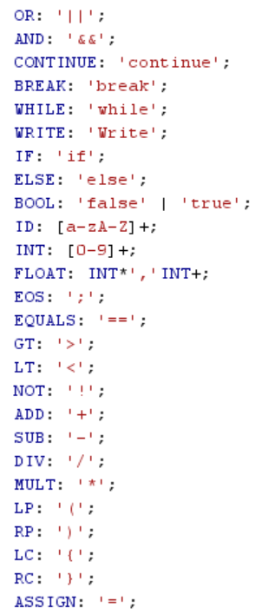
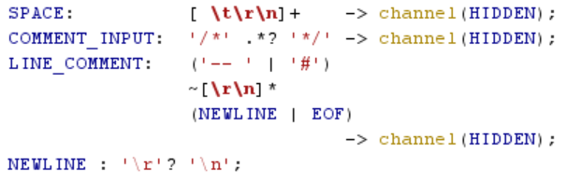
Язык практически идентичен C#, все конструкции и ключевые слова выглядят аналогично используемым в C#. Также реализована поддержка строчных и блочных комментариев произвольной длины.

Slide 5
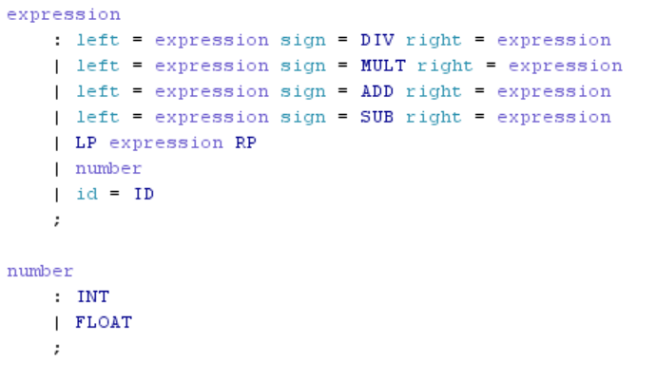
Типы данных и переменные
В языке реализованы следующие типы данных:
INT - целое число
FLOAT - вещественное число
BOOL – логическое значение
INT и FLOAT объединены для удобства в правило парсера number, которое используется в правиле expression, в котором описаны основные операции с числами. Выражение может также содержать скобки и другие переменные.

Slide 6
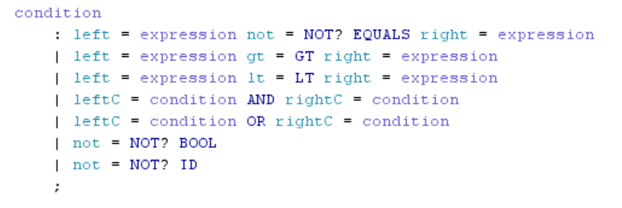
Bool переменные могут также хранить в себе результат сравнения выражений или результат операций И ИЛИ.

Slide 7
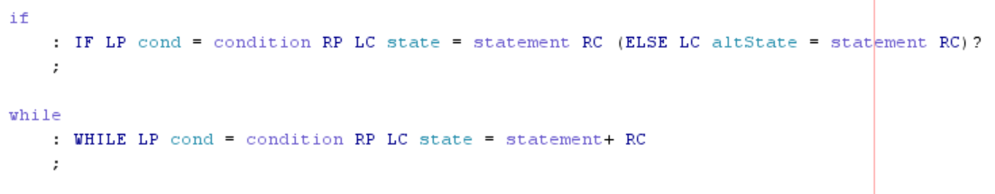
Операторы if и while
Оператор if содержит в себе условие для проверки и два statement’а, для двух веток цикла. Ветка else может отсутствовать. Оператор while также содержит условие и набор statement’ов. С помощью ключевых слов break и continue можно выйти из цикла или перейти к следующей итерации соответственно.

Slide 8
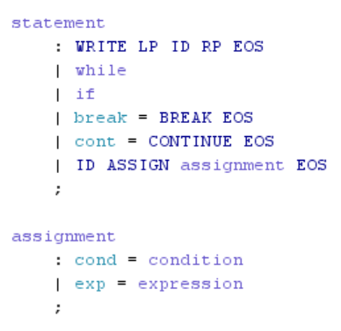
Интерпретация программы начинается с запуска правила statement, которое может представлять собой вывод на консоль, присваивание, цикл, условие или операторы break и continue.

